Slide 1
ANDROID STUDIO
Đa Nền Tảng
Bảo Mật
Đồ Họa
Giảng viên: Nguyễn Thị Bích Ngân
Đa Ngôn Ngữ

Slide 2
PHÁT TRIỂN ỨNG DỤNG DI ĐỘNG
01
02
03
04
Nhóm 6
Demo
Giới Thiệu Đề Tài
Lý Do Chọn Đề Tài
Giao Diện Ứng Dụng

Slide 3
01. GIỚI THIỆU ĐỀ TÀI

Slide 4
Giới thiệu đề tài
Ứng dụng bán quần áo là một trong những đề tài quan trọng thiết yếu. Ứng dụng này giúp mọi người có thể dễ dàng tham khảo và mua sắm phù hợp với phong cách của mình. Với các tính năng như tìm kiếm, xem, thanh toán và giao hàng, ngoài ra ứng dụng còn mang lại trải nghiệm mua sắm thuận tiện và nhanh chóng. Bên cạnh đó, ứng dụng cũng cung cấp các thông tin về xu hướng thời trang, giúp người dùng cập nhật những xu hướng mới nhất.

Slide 5
02. LÝ DO CHỌN ĐỀ TÀI

Slide 6
Lý do chọn đề tài
Thị trường tiềm năng
Lợi thế cạnh tranh
Quần áo là một nhu cầu cần thiết của con người, và việc mua sắm trực tuyến đang ngày càng phổ biến.
Tăng thêm khả năng kinh doanh và đảm bảo tính cạnh tranh trong ngành
Tính năng linh hoạt
Năng suất
Ứng dụng bán quần áo có thể tùy chỉnh để phù hợp với nhiều loại hình kinh doanh quần áo khác nhau.
Hỗ trợ quản lý đơn hàng và thanh toán, cải thiện năng suất của quá trình kinh doanh
Sức tiếp cận lớn
Sự tiện ích
Có thể tiếp cận được đến nhiều khách hàng tiềm năng khác nhau
Dễ dàng thu hút người dùng với nhiều sự tiện ích như đánh giá, chia sẻ, đề xuất sản phẩm,…

Slide 7
03. GIAO DIỆN ỨNG DỤNG

Slide 8
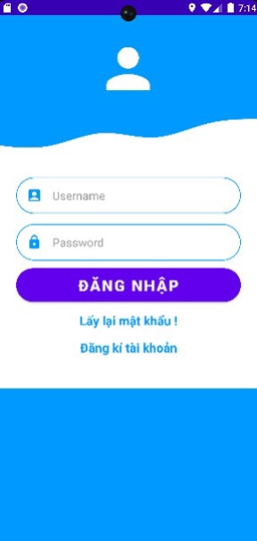
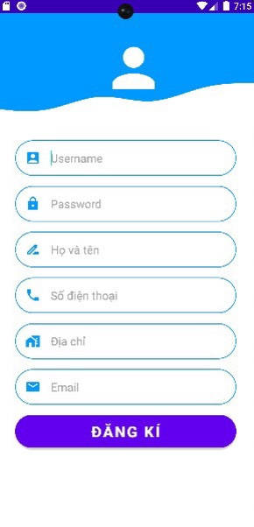
Đăng nhập
Đăng Kí

Slide 9
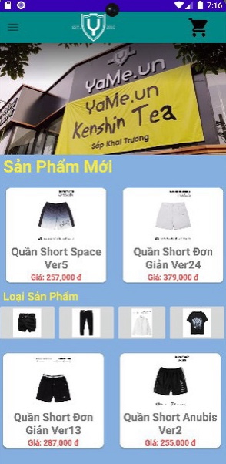
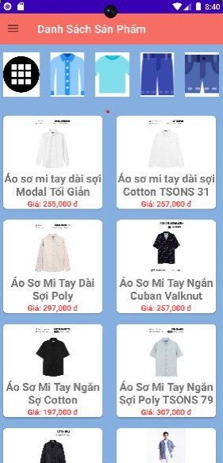
Trang chủ
Danh sách sản phẩm

Slide 10
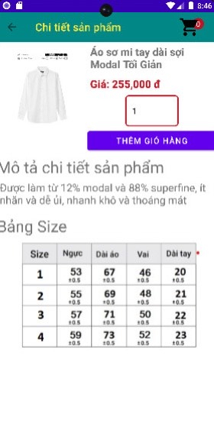
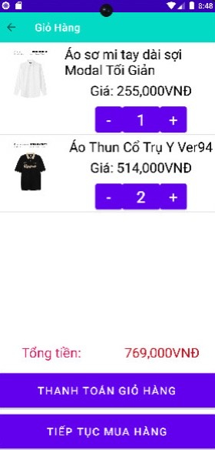
Chi tiết sản phẩm
Giỏ hàng

Slide 11
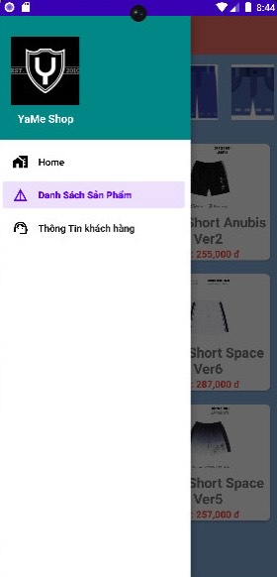
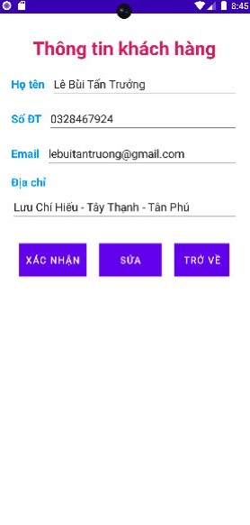
Nav
Thông tin khách hàng

Slide 12
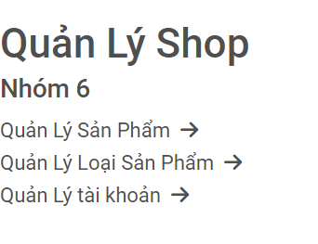
Việc quản lý sẽ được sử dụng trên webservice

Slide 13
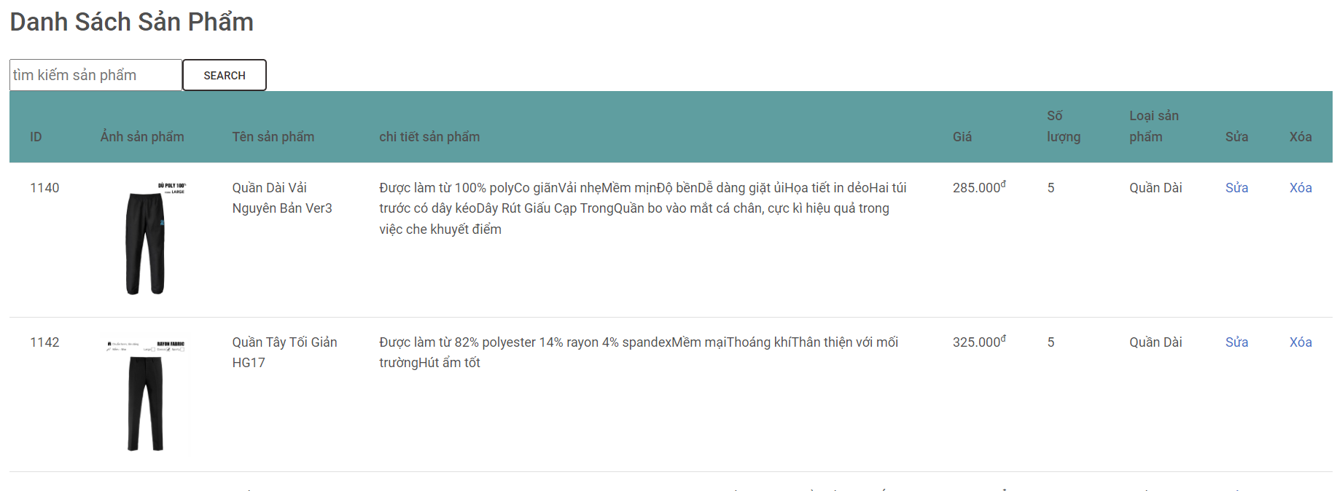
❖ Về quản lý sản phẩm thì admin sẽ có được các chức năng như thêm xóa sửa tìm kiếm sản phẩm

Slide 14
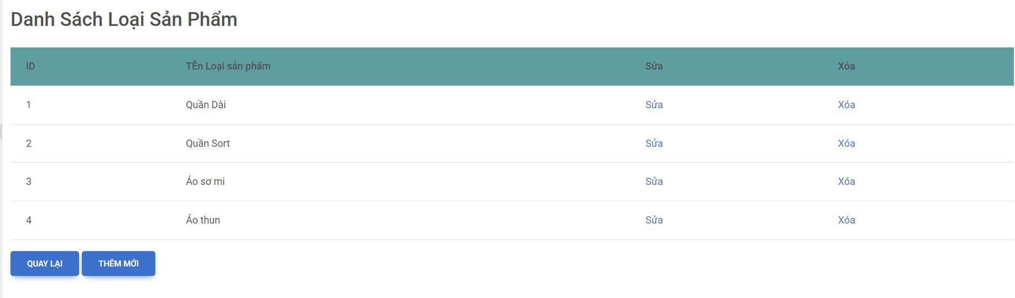
❖ Về phần quản lý loại sản phẩm cũng có các chức năng như thêm xóa sửa

Slide 15
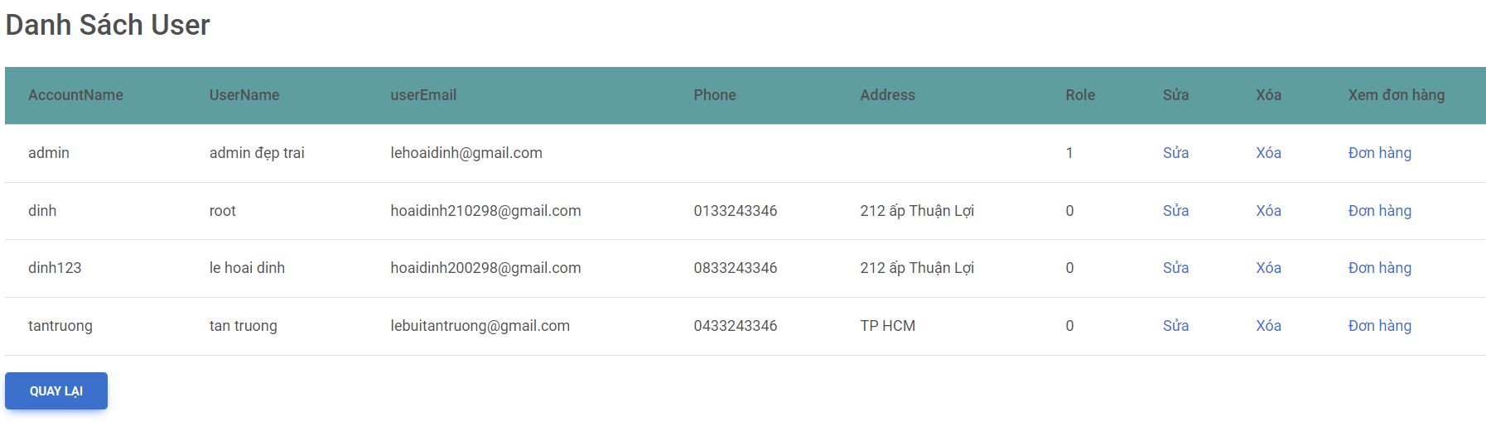
❖ Về phần quản lý tài khoản thì web chỉ có 1 admin chứ không thể thêm được 1 admin thứ 2 với role là 1

Slide 16
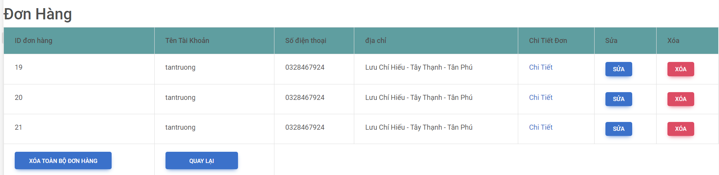
Với mỗi đơn hàng thì cũng sẽ hiện thị riêng trên từng tk

Slide 17
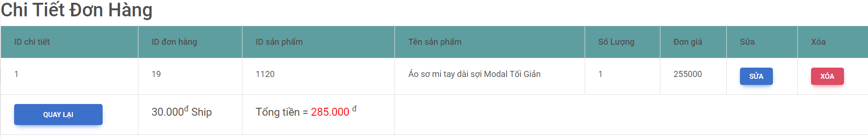
Admin cũng có thể xem được chi tiết ứng với mỗi sp trong đơn

Slide 18
04. DEMO

Slide 19
THANKS FOR WATCHING

